Slide 1
staatenlos.info
Акция Синий пункт
Рюдигер Клазен
Пожалуйста, задайте вопросы в конце доклада.
Большое спасибо за Ваше понимание

Slide 2
Колония НЕМЕЦКИЙ ЯЗЫК с 1934 немецкое гражданство

Slide 3
Матрица

Slide 4
Родина - это рай

Slide 5
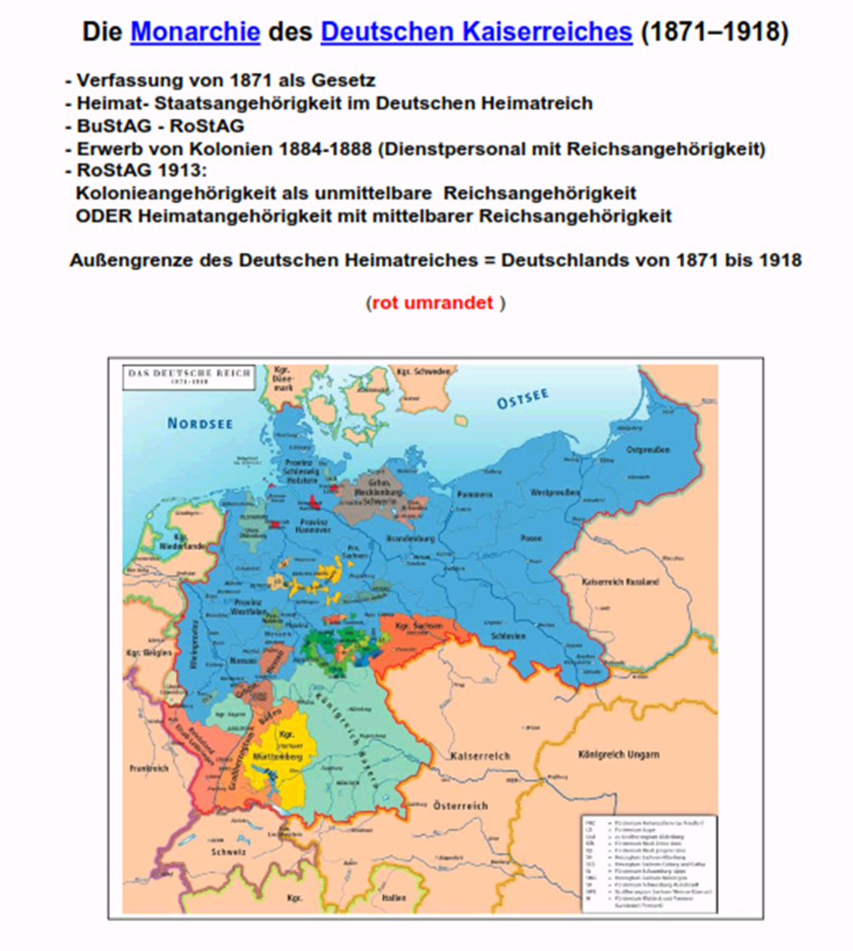
Немецкая родная империя с 1871 по 1918

Slide 6
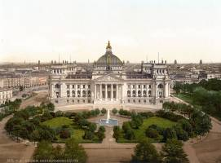
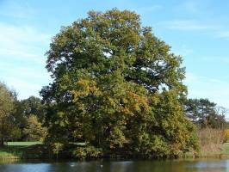
Родина
Родина рейхстаг
Родина - дерево

Slide 7
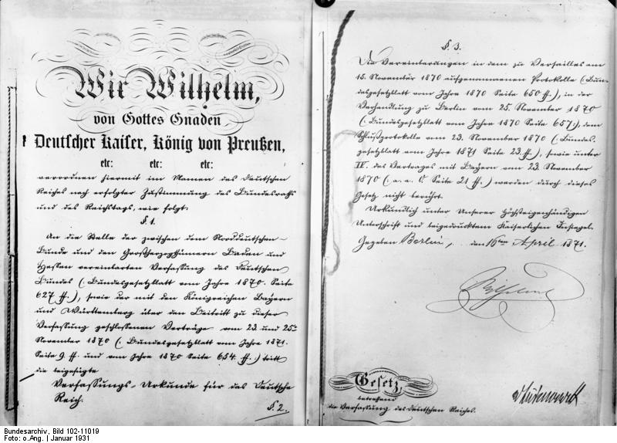
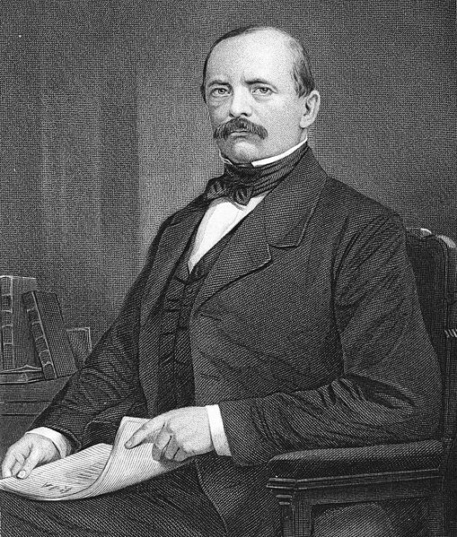
Родной канцлер Отто фон Бисмарк
Имперская конституция 1871 как закон

Slide 8
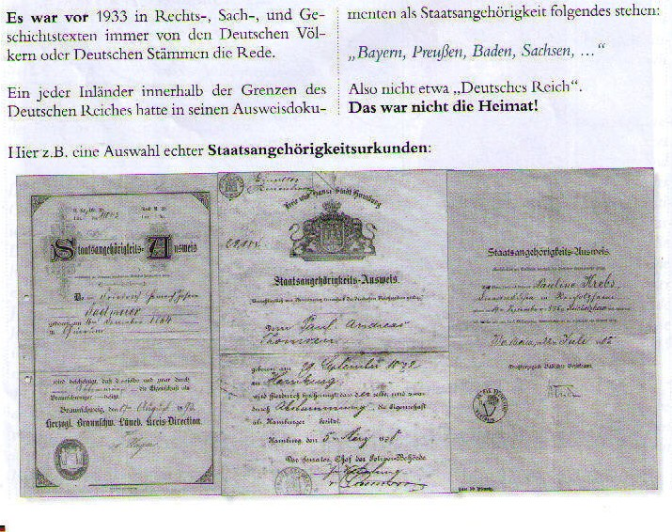
Родина - StA - Документы в 1871 - в 1918

Slide 9
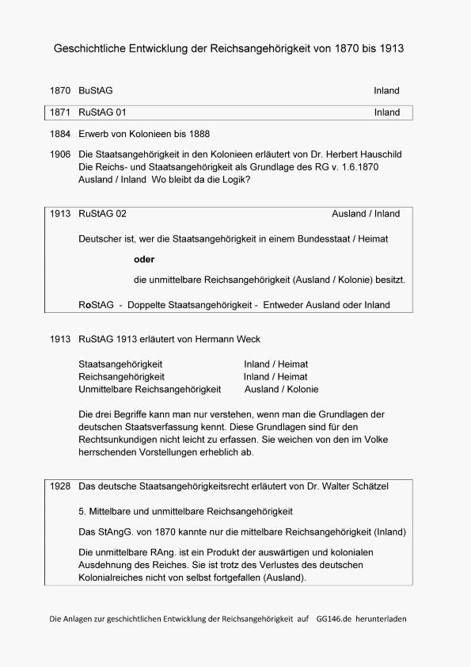
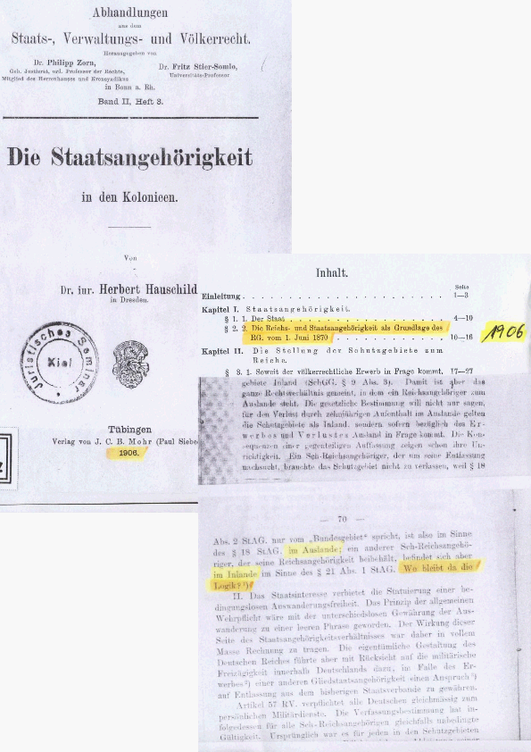
Имперская принадлежность - свидетель Хаушильд в 1908

Slide 10
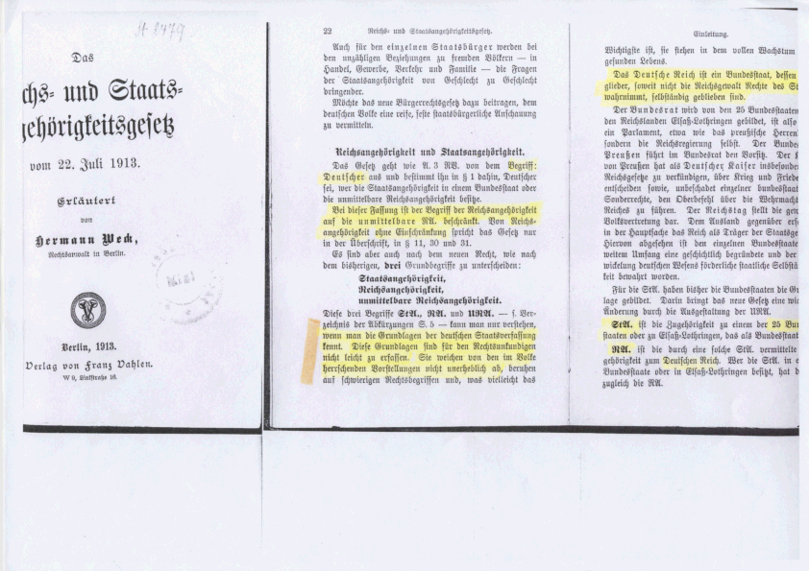
Имперская принадлежность - свидетель Век в 1913

Slide 11
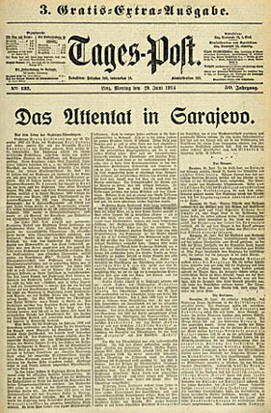
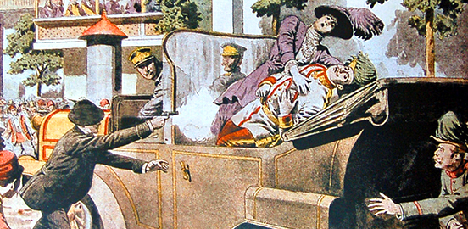
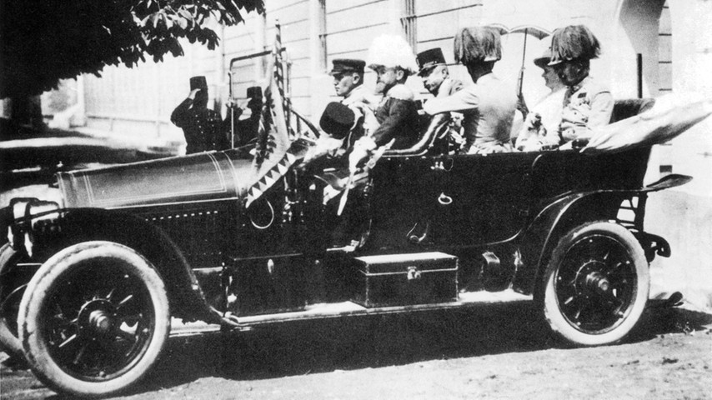
Покушение Сараева

Slide 12
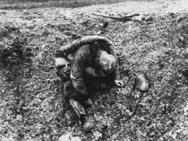
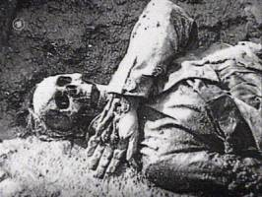
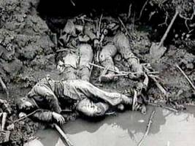
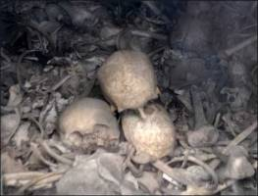
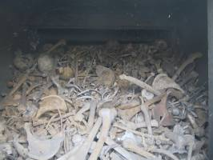
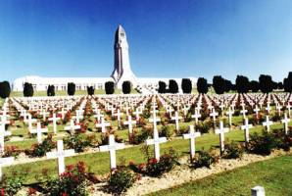
1. большая война 1914-1918
Загрузка

Slide 13
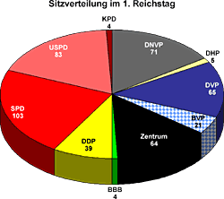
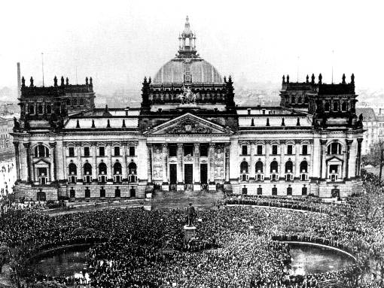
Конституция WRV 1919

Slide 14
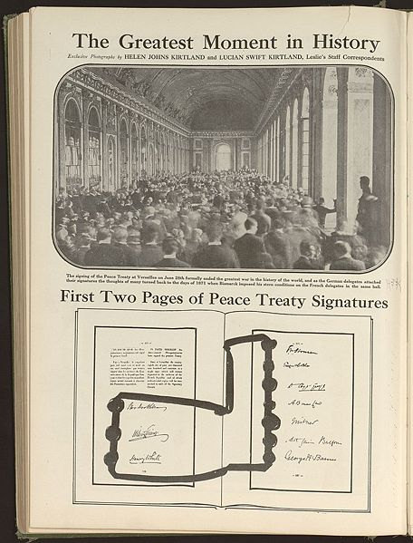
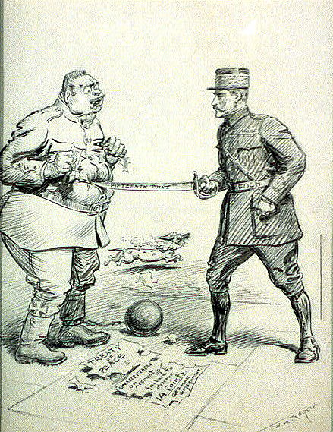
Договор Версаля

Slide 15
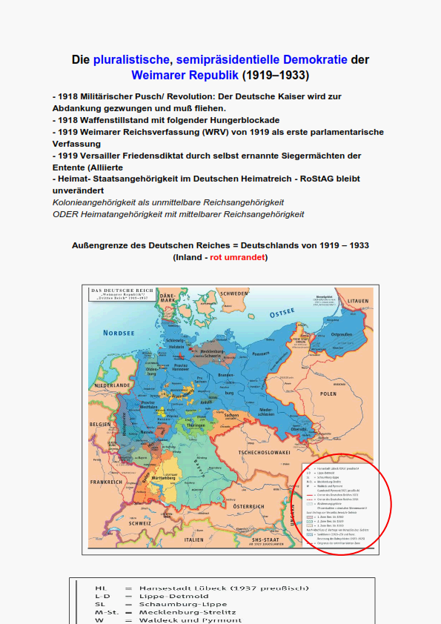
Немецкая родная империя Веймарской республики в 1919 - в 1933

Slide 16
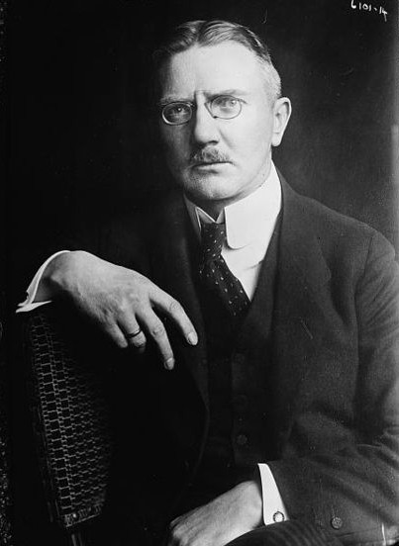
Hjalmar шахта - имперский банк

Slide 17
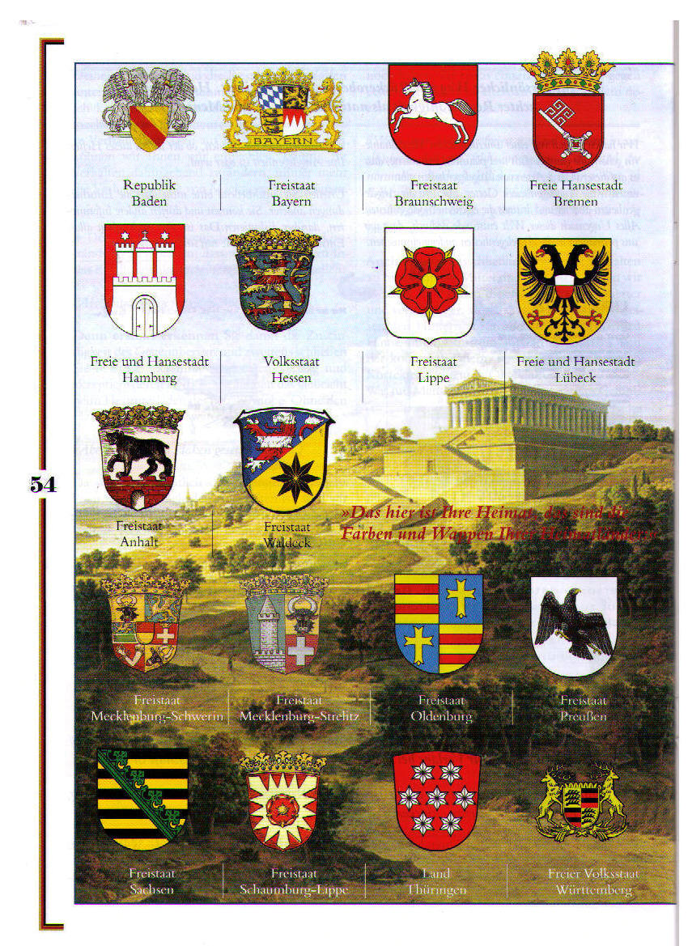
Родины в 1919 - в 1933

Slide 18
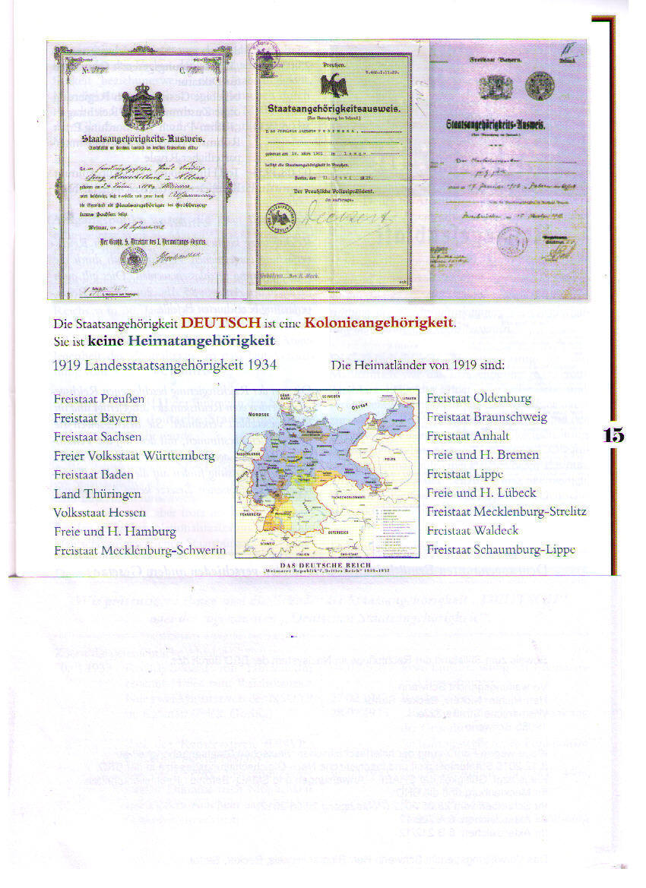
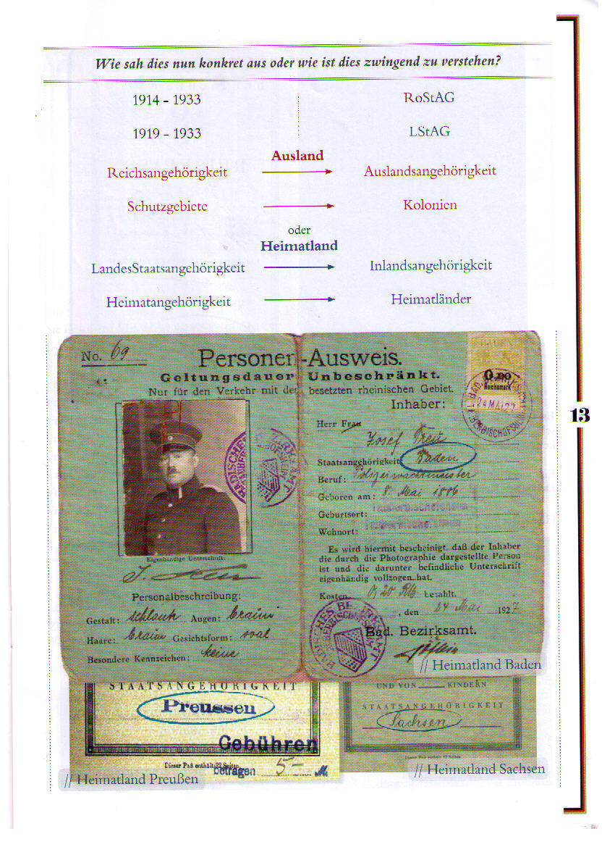
Родные документы в 1919 - в 1933 I

Slide 19
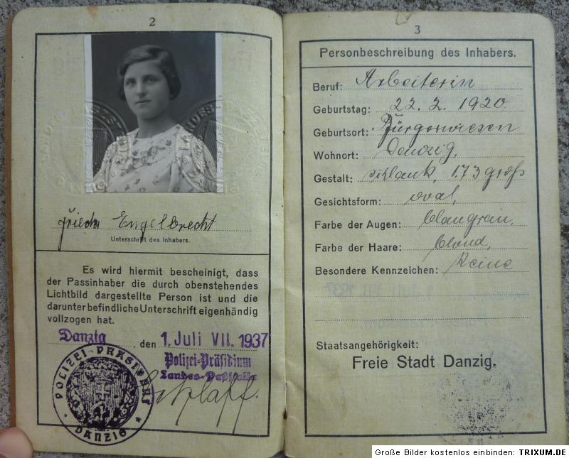
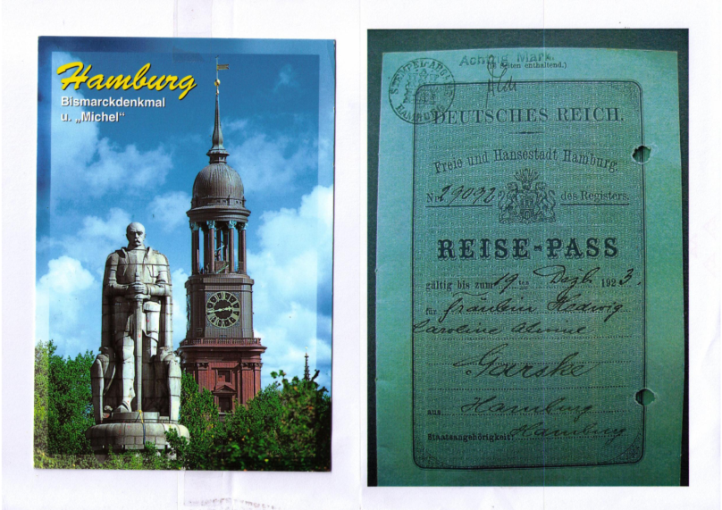
Родные документы в 1919 - в 1933 II
Родина заграничный паспорт Данциг
Родной документ Гамбург

Slide 20
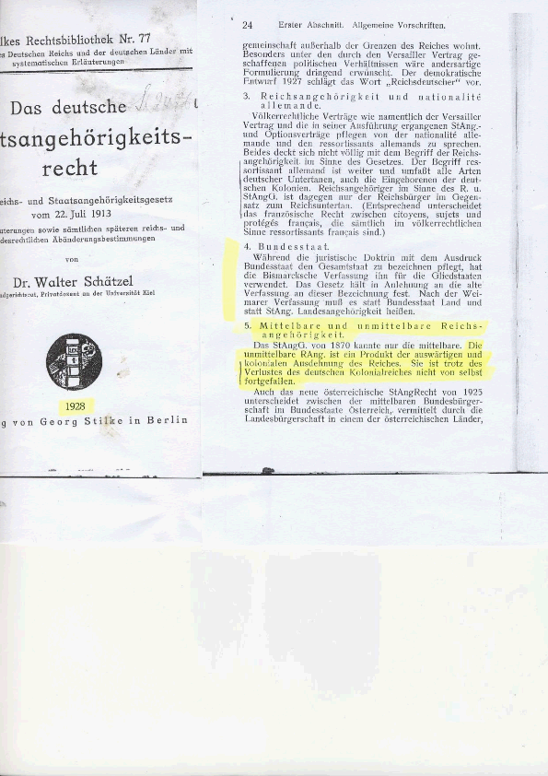
Имперская принадлежность - свидетель доктор. Schätzel В 1928

Slide 21
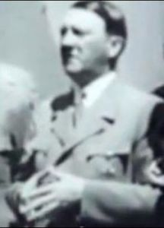
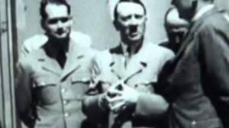
Идеологии

Slide 22
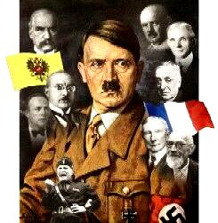
Финансиста Гитлера

Slide 23
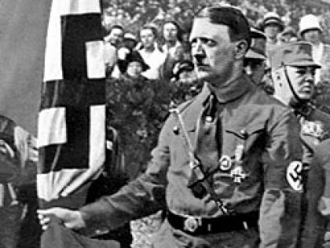
Попытка путча Гитлера в 1923

Slide 24
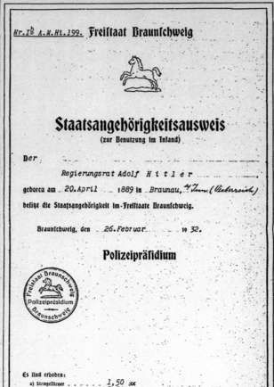
Обман документа Адольфа Гитлера

Slide 25
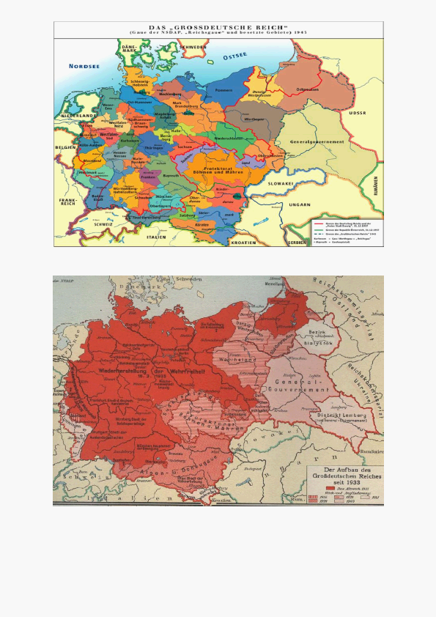
NS – колония унифицикации 3-ьей империи в 1933-1945
Лишение власти людей как персонал колонии *DEUTSCH* В 1934

Slide 26
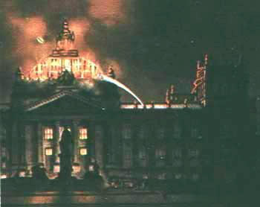
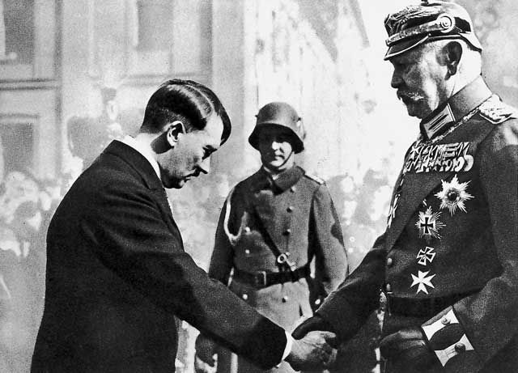
Захват власти фашистов в 1933

Slide 27
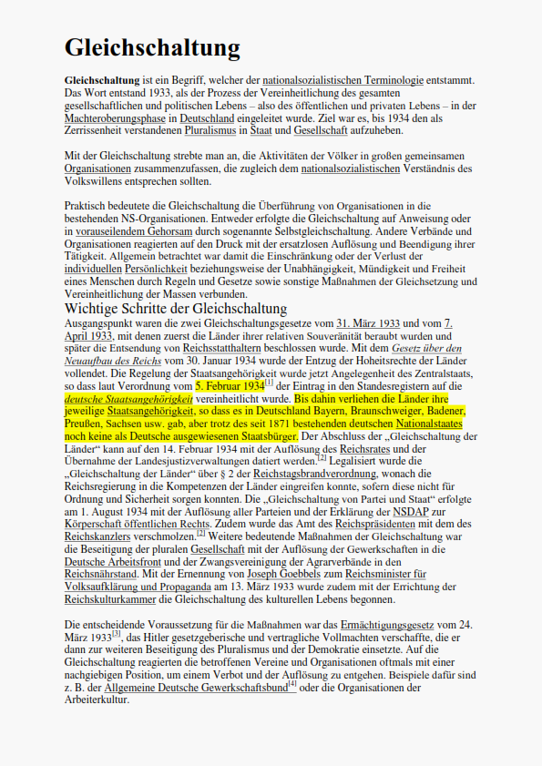
Унифицикация

Slide 28
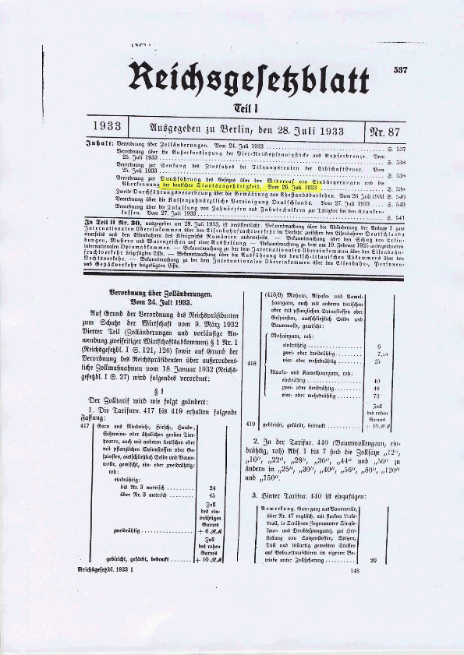
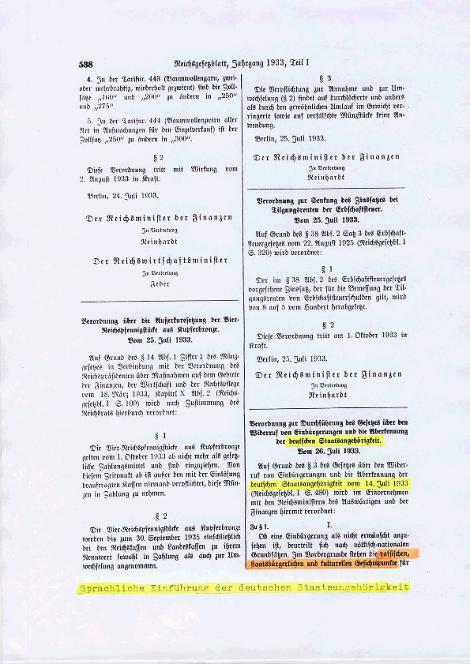
Языковое внедрение 1933 C. 1 - 2

Slide 29
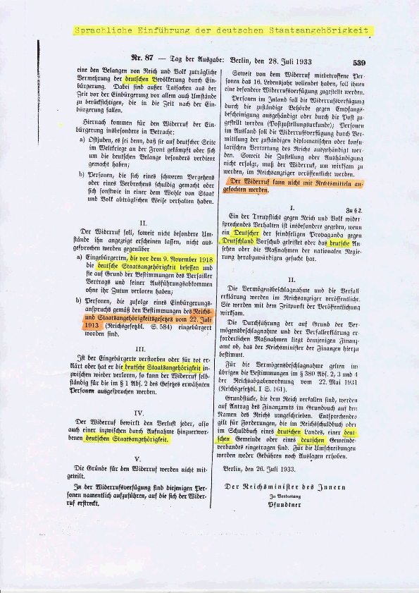
Языковое внедрение законы расы 1933 C. 3

Slide 30
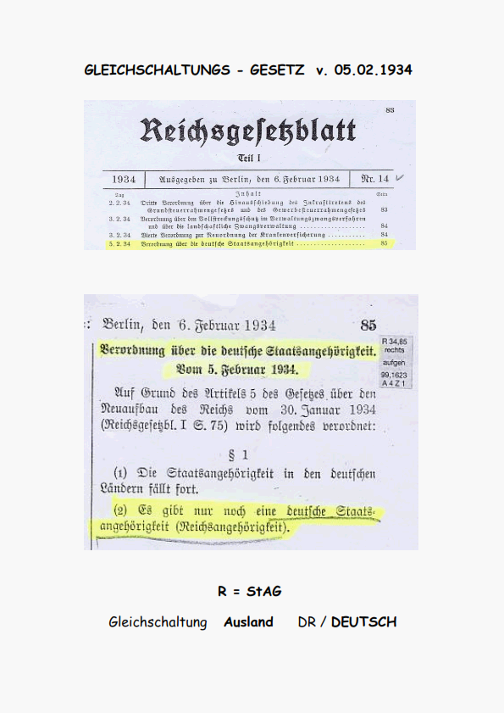
RGBI. немецкие StA 05.02.1934

Slide 31
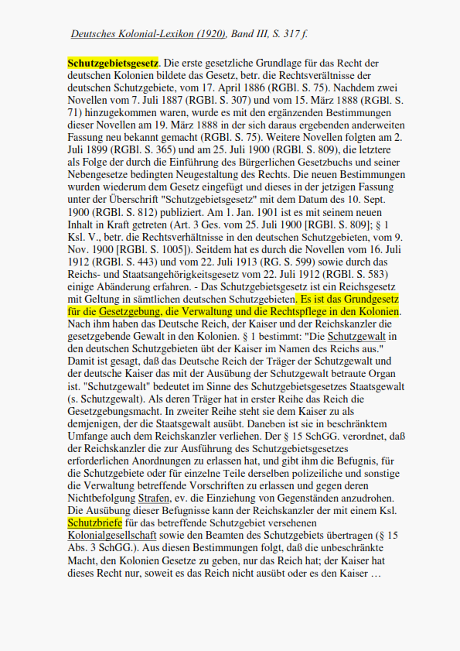
Основной закон Немецкий колониальный словарь т. III 1920

Slide 32
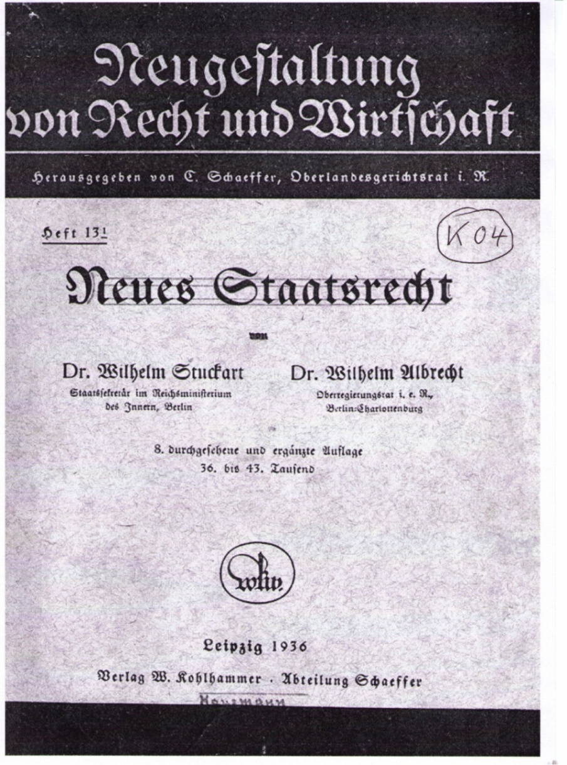
Новое государственное право - государственный основной закон в 1934

Slide 33
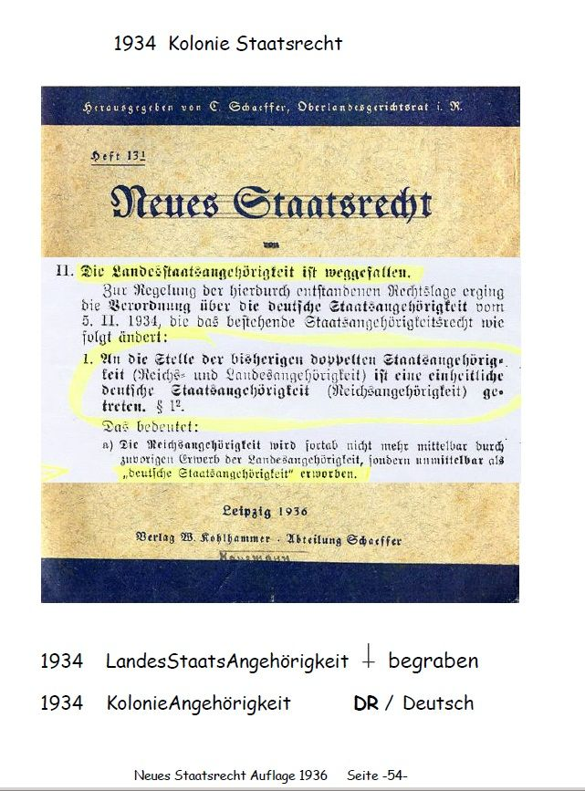
Новое государственное право - R = StAG 1934

Slide 34
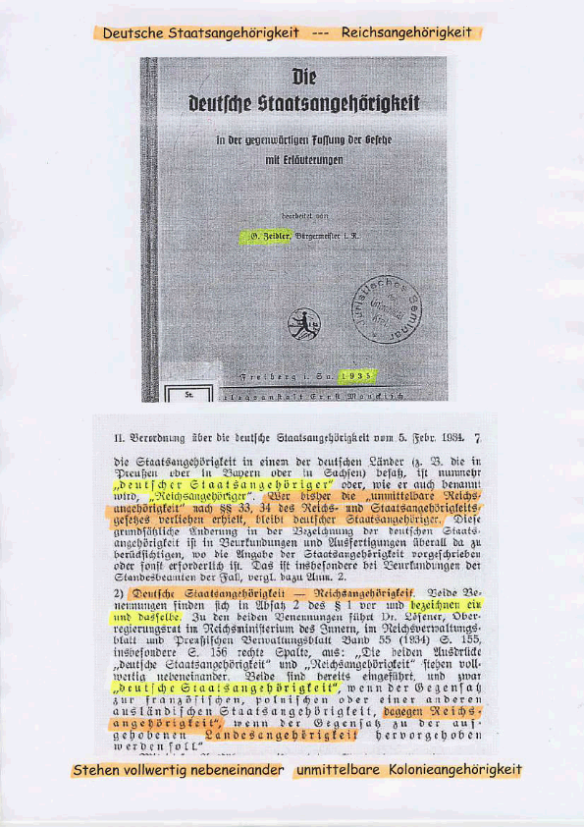
Немецкое гражданство = имперскую принадлежность

Slide 35
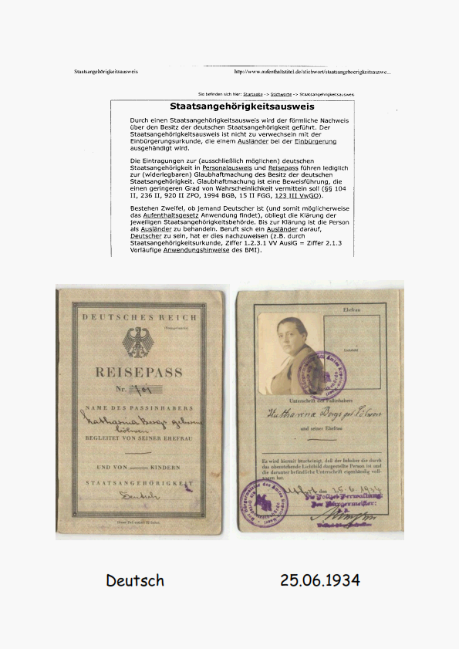
Подтверждение факта *По-немецки* в 1934

Slide 36
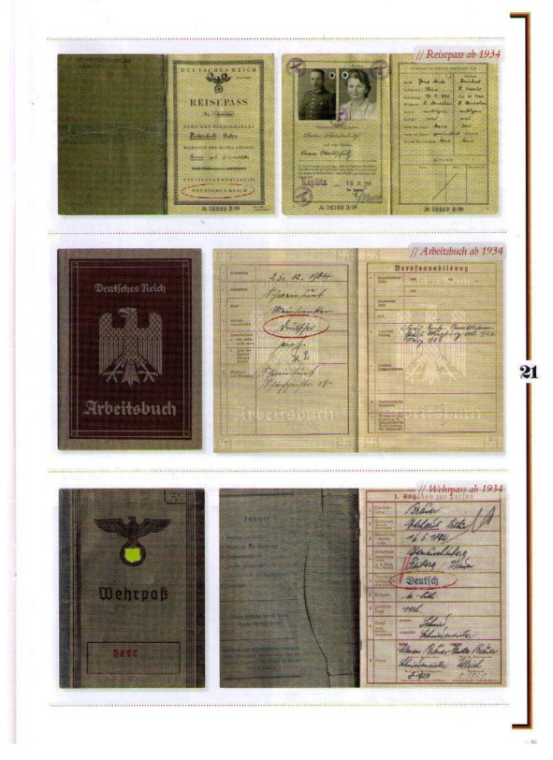
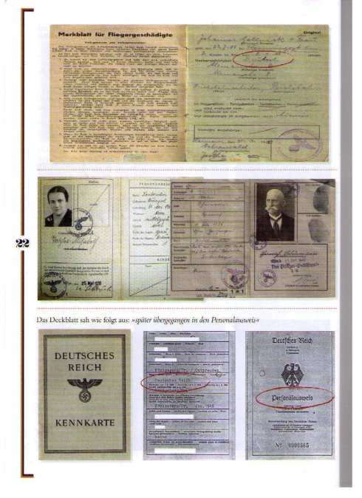
NS - документы немецкие StA - *По-немецки*

Slide 37
Гитлер - Hjalmar шахта - Немецкий имперский банк

Slide 38
Ротшильд - банковская корпорация сити of Лондон
Шахта - Ротшильд

Slide 39
IG - цвета

Slide 40
Финансиста Гитлера 1
Серьезно коноплю Stangel
Шарль Давес
Thyssen - Крупп
Аделберт Делбрюк

Slide 41
Финансиста Гитлера 2
Судья Scheubner
Крупп
Джон Рокефеллер - Standardoil
Фриц Тисзен
Вильгельм Frick
Генри Форд

Slide 42
Нацист - идеология 1

Slide 43
Нацист - идеология 2

Slide 44
РИМ
Нацизм
Фашизм

Slide 45
Антисемитизм

Slide 46
2-ая мировая война

Slide 47
Капитуляция в 1945

Slide 48
Этническая чистка

Slide 49
Освобождение Австрию 14.07.1945

Slide 50
Официальная газета Шлезвиг – Голштиния 29.06.1946

Slide 51
Продолжение NS-колонии унифицикации 3-ьей империи в 1945 - в 1990

Slide 52
Боннская армия основной закон в 1949

Slide 53
Лист федерального закона Часть III 01.08.1959

Slide 54
NS - документ о получении гражданства – немецкие StA

Slide 55
Национальность

Slide 56
Конституция ГДР в 1949 - немецкие StA

Slide 57
ГДР -NS - документы немецкие StA - *По-немецки *
ГДР Удостоверение личности немецкие StA
Трудовые книжки

Slide 58
Продолжение NS-колонии унифицикации 3-ьей империи с 1990 - 1

Slide 59
Продолжение NS-колонии унифицикации 3-ьей империи с 1990 - 2

Slide 60
Золотая рамка - колония

Slide 61
Германия осенью 1

Slide 62
Германия осенью 2
Юрген Мёллеманн
Уве Баршель

Slide 63
Приватизация союз республику Германия I Органы власти - это фирмы

Slide 64
Sunimex - бензоколонка без бензоколонок 1

Slide 65
Sunimex - бензоколонка без бензоколонок 2

Slide 66
Sunimex - бензоколонка без бензоколонок 3

Slide 67
Sunimex - бензоколонка без бензоколонок

Slide 68
Европейское сообщество

Slide 69
смертная казнь ЕС

Slide 70
Гражданин союза 1

Slide 71
Гражданин союза 2

Slide 72
Гражданин союза Википедия

Slide 73
Актуальные нацистские законы СТР. 1-2

Slide 74
Актуальные нацистские законы СТР. 3 - 4

Slide 75
Актуальные нацистские законы СТР. 5-6

Slide 76
Актуальные нацистские законы S.7

Slide 77
Судейская должность RGBl. В 1936

Slide 78
Тайный государственный переворот вольт. 08.12.2010 *StAG – Реформа *

Slide 79
Нацист - план ЕС
ЕС - нацистские документы
Методы фашистов

Slide 80
Нацист - идеология 1

Slide 81
Нацист - идеология 2

Slide 82
Нацист - идеология 3

Slide 83
Управление Похоже на схему s - идеологии & партии

Slide 84
Управление - организационная карусель - деловые модели

Slide 85
Принцип руководителя *Элита*

Slide 86
Новый Свет - порядок / New World чин 1
Tothschild - Марионетки

Slide 87
Новый Свет - порядок / New World чин 2
Частно-экономический мир - колония ее Tothschildbanken

Slide 88
NWO - идеология

Slide 89
NWO – идеология 1
Bibliothek Ulm 2
Karlsruhe_
Fürth
Merck Pyramide
Leipzig

Slide 90
NWO – идеология 2

Slide 91
Tothschild

Slide 92
Война - ведение войны 1
HLKO Ст. 24 *Kriegslisten … erlaubt.*

Slide 93
Война - ведение войны 2

Slide 94
NWO - повестка дня: Будущее без людей
Камни Джорджии

Slide 95
NWO - персонал унифицикации
NWO Гибрид

Slide 96
20 лет падения стены

Slide 97
Rosenthal - интервью

Slide 98
NWO - План переключения

Slide 99
Коричневый пункт

Slide 100
Коричневый пункт
Аделберт Делбрюк Готтлиба Альберта
немецкий предприниматель и банкир. Он был одним из учредителей Дойче Банка.
если правнучатый племянник банковского учредителя
.

Slide 101
Мишель

Slide 102
БУНДЕСТАГ КОРЗИНУ ДЛЯ БУМАГИ

Slide 103
КОРАБЛЬ ГЛУПЦА

Slide 104
ЛЕНИВЫЙ НАЦИСТ

Slide 105
GAME OVER

Slide 106
БЕРЛИН

Slide 107
Освобождение Гамбург

Slide 108
Освобождение ПРОЖИВАЙ LVZ

Slide 109
DÖMITZ

Slide 110
без гражданства - документ 146 dreieich magistrat1

Slide 111
Treptow

Slide 112
Институт торговли машину

Slide 113
АВТОМОБИЛЬ SOLI

Slide 114
без гражданства - документ 146 - dreieich - Вайбельфельд

Slide 115
ТЕРРОРИЗМ

Slide 116
СОЛИДАРНОСТЬ

Slide 117
ДОНАЛЬД MC УСА

